Slide 1
§2 闭合电路中的欧姆定律（一）

Slide 2
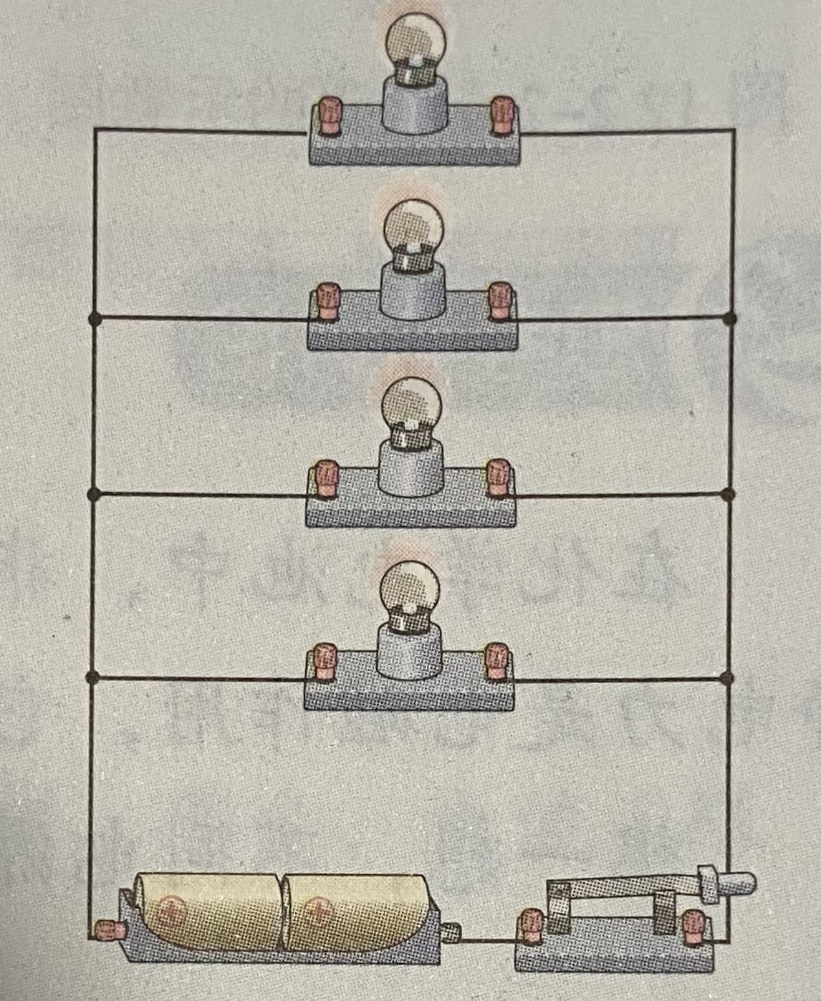
小实验大道理
问题：为什么会出现这种现象？

Slide 3
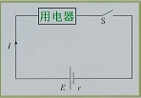
建立概念
闭合电路：由导线、电源和用电器连成的电路叫做“闭合电路”。
用电器和导线我们称为外电路；
电源内部我们称为内电路。

Slide 4
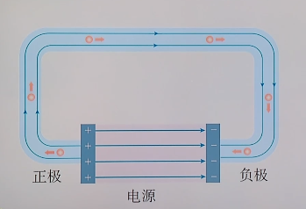
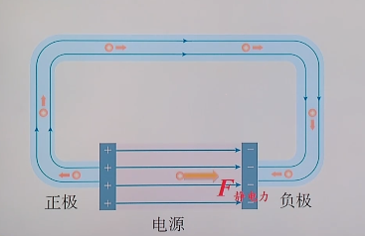
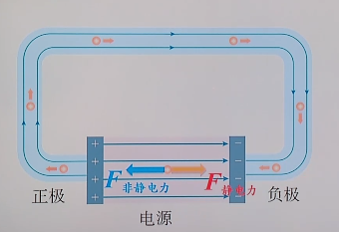
建立概念
以正电荷定向移动为例：
外电路中
电流由电源正极流向负极，正电荷在静电力的作用下，由电源正极向负极运动。
内电路中
静电力阻碍正电荷向正极移动，需要有一种力将正电荷从负极不断地搬运到正极。
非静电力
电源中的非静电力将正电荷从负极移到正极，非静电力做正功，电势能增加。

Slide 5
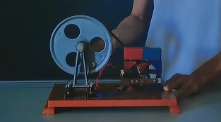
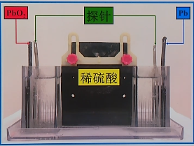
建立概念
从能量转化角度看，电源是通过非静电力做功将其他形式的能量转化为电势能的装置。
手摇发电机中，非静电力是电磁作用，它将机械能转化为电势能
化学电池中，非静电力是化学作用，它将化学能转化为电势能

Slide 6
思考：不同类型的电源，非静电力做功是不同的，如何比较非静电力做功本领的强弱？

Slide 7
碱性干电池----将1C的正电荷由负极搬运到正极，非静电力做功1.5J
搬运1C正电荷时，非静电力做功反映电源将其他形式能转换成电势能的本领。
引入一个能反映电源把其他形式能转化成电势能本领大小的物理量。
--------电动势
锌汞电池----将1C的正电荷由负极搬运到正极，非静电力做功1.2J
铅蓄电池----将0.6C的正电荷由负极搬运到正极，非静电力做功1.2J

Slide 8
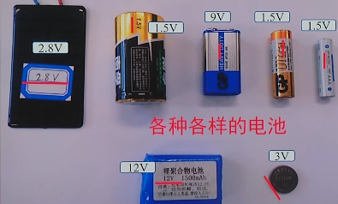
一、电动势
1、电动势（E）：表示电源的非静电力做功增加电荷电势能的特性。
2、公式：
（数值上等于非静电力把1C的正电荷在电源内部从负极移动到正极所做的功）
3、单位：伏特（V）；1V=1J/C
4、注意：电动势为标量；
电动势由电源中非静电力的特性决定，与外电路、电池体积无关。

Slide 9
5、电动势和电压的区别于联系

Slide 10
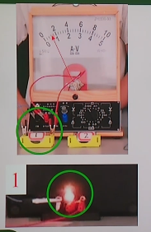
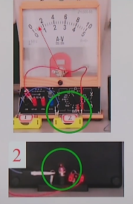
思考
图一：一节新电池给小灯泡供电；图二：同等规格的一节旧电池给同一个小灯泡供电。
现象：新电池供电的小灯泡比旧电池供电的小灯泡亮度要大。
原因：旧电池提供的电流比新电池提供的电流小很多。

Slide 11
二、电源的内阻
内阻：我们通常把内电路中的电阻称为内电阻，简称为内阻。
我们可以把电源看成（等效）一个理想电源与电阻的串联。

Slide 12
二、电源的内阻
注 意
（1）电源的电动势（E）和内阻（r）都是由电源的本身性质决定，与外电路无关。
（2）电池正常工作时，其电动势可以看做不变；较短时间内，电池的内阻也可以视为不变。

Slide 13
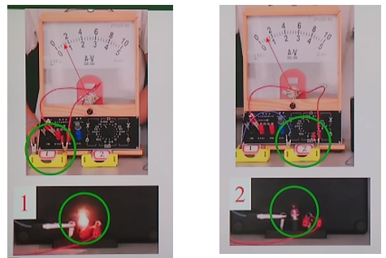
二、电源的内阻
此处小灯泡亮度不一样，原因在于电源的内阻不一样。

Slide 14
三、闭合电路的欧姆定律及其能量分析
问题：已知如图所示电路，设用电器两端电压为U，电路中电流为I，通电时间为t。
（1）电源内部非静电力做了多少功？
（2）电源提供的电能在哪些地方被消耗？
外电路、内电阻
由能量守恒可得：
消耗电能：

Slide 15
三、闭合电路的欧姆定律及其能量分析
探究结论：
若外电路只有电阻（无电动机、电解池等原件时）：
即电路中的实际电流为：
----闭合电路的欧姆定律

Slide 16
三、闭合电路的欧姆定律及其能量分析
1、内容：闭合电路中的电流与电源电动势成正比，与内、外电阻之和成反比。
2、公式：
3、适用范围：外电路中没有电动机、电解池等用电器，只有电阻。
纯电阻电路

Slide 17
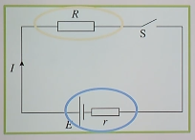
三、闭合电路的欧姆定律及其能量分析
而从另一个角度而言：
在外电路中，正电荷在静电力的作用下从电势高的地方往电势低的地方定向移动-----沿电流方向电势降低；
在内电路中，内阻消耗电势能-----沿电流方向电势也会降低。
若用U_{外}表示外电路总的电势降落；用U_{内}表示内电路总的电势降落；则闭合电路的欧姆定律也可以写为：
也就是说：电源的电动势表示内、外电路的电势降低值之和。
反映了闭合电路的电势变化关系
适用范围：外电路可以是电阻，也可以是含有电动机等用电器

Slide 18
课堂小测
【例题1】（多选）铅蓄电池的电动势为2V，这表示（ ）
ABD
A、电路中每通过1C的电量，电源把2J的化学能转变为电能
B、蓄电池两极间的电压为2V
C、蓄电池在1s内将2J的化学能转变成电能
D、蓄电池将化学能转变为电能的本领比一节干电池（电动势为1.5V）强

Slide 19
课堂小测
【例题2】关于电动势下列说法中正确的是( )
A．在电源内部把正电荷从负极移到正极，非静电力做功，电能增加
B．对于给定的电源，移动正电荷，非静电力做功越多，电动势就越大
C．电动势越大，说明非静电力在电源内部把正电荷从负极向正极移送单位电荷量做功越多
D．电动势越大，说明非静电力在电源内部把正电荷从负极向正极移送电荷量越多
C

Slide 20
课堂小测
【例题3】将电动势为3.0 V的电源接入电路中，测得电源两极间的电压为2.4 V，当电路中有6C的电荷流过时，求：
(1)有多少其他形式的能转化为电能.
(2)外电路中有多少电能转化为其他形式的能.
答案：(1)W＝Eq＝3×6 J＝18 J；(2)W₁＝U₁q＝2.4×6 J＝14.4 J

Slide 21
课堂小测
【例题4】如图所示，R₁=8.0Ω，R₂=5.0Ω，当单刀双掷开关S扳到位置1时，测得的电流I₁=0.2A；当S扳到位置2时，测得电流I₂=0.3A。求电源电动势E和内电阻r。
S
1
R
1
答案：r=1.0 Ω，E=1.80V
2
A
R
2
E
r

Slide 22
小结
1、闭合电路的能量关系：
2、电源内部特性决定：E，r

